Slide 1
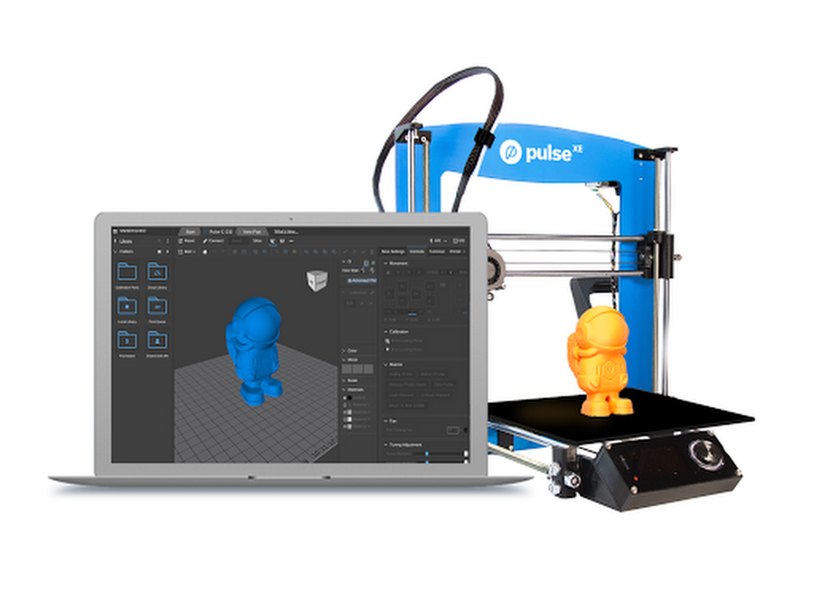
3D принтер
Технологии в современном мире
Выполнил: Фам Данг Чунг Нгиа P3121

Slide 2
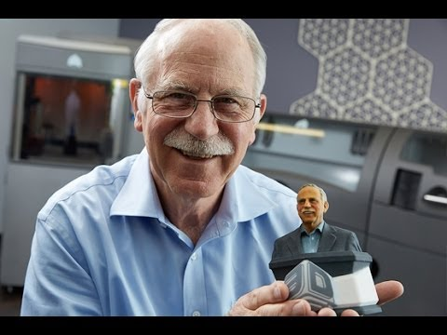
3D принтер
является устройством, которое создаёт трехмерные (3D) объекты из данных
был создан Чаком Халлом (Chuck Hull) в 1983 году
Chuck Hull

Slide 3
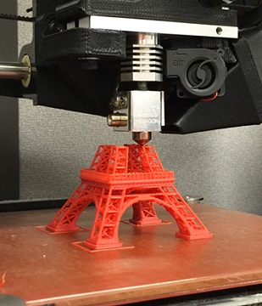
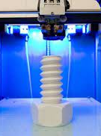
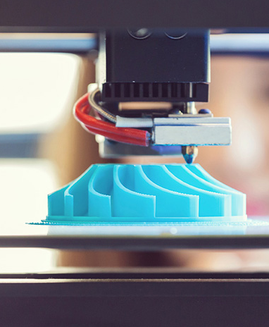
3D принтер используется для
создания модели объектов
товарного производства
человеческого творчества

Slide 4


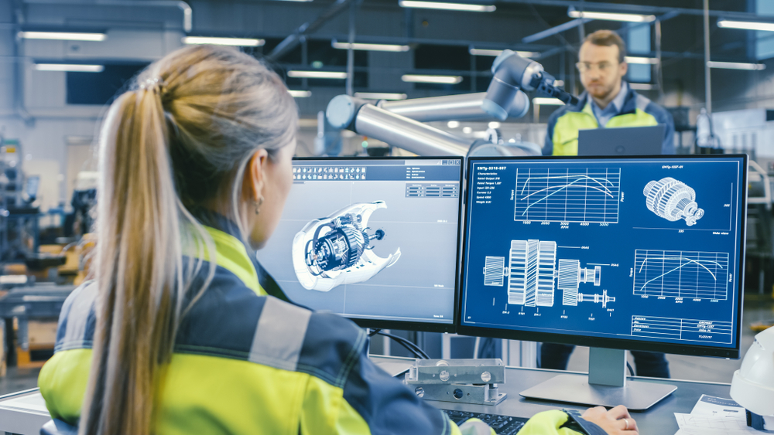
3D-принтер используется людьми, которые любят творчество
3D-принтер используется везде, можно дома, в лабораториях, на заводах и даже в университетах.

Slide 5
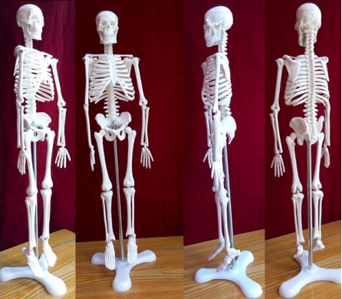
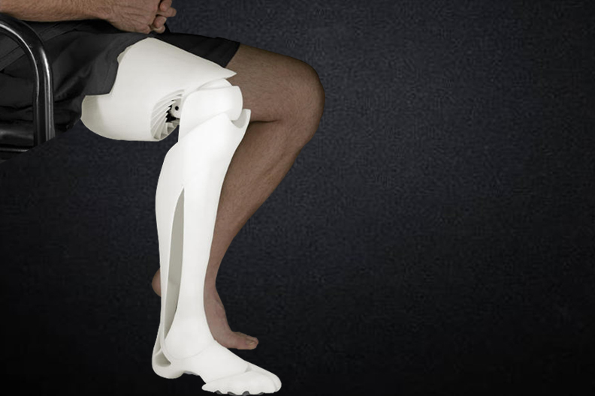
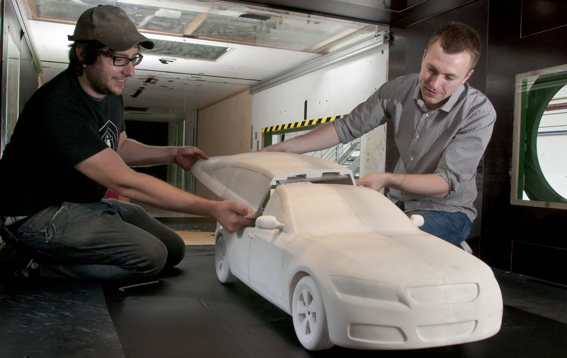
3D принтер
Это устройство ускоряющее скорость исследования и преподавания.
Это устройство улучшающее качество жизни человека.
Это устройство повышающее производство товаров на заводах.

Slide 6
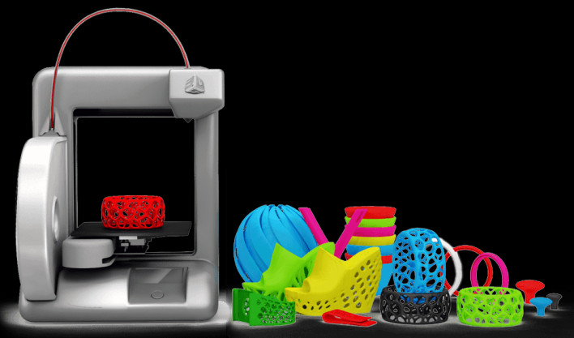
3D-принтер → Игрушки & украшения

Slide 7
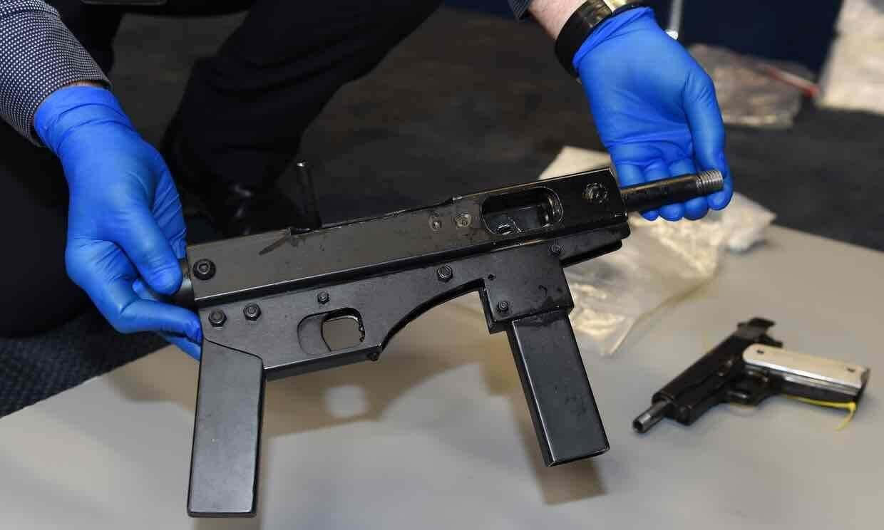
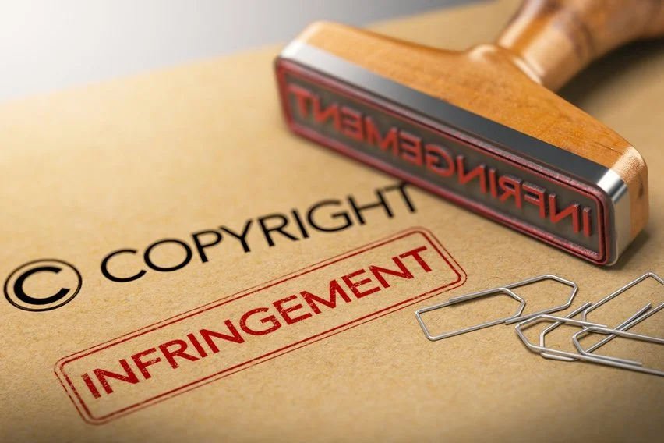
3D принтер
Производство вредоносной продукции: оружия и др.
Проблемы авторского права

Slide 8

Спасибо
За внимание !!!

